Slide 1
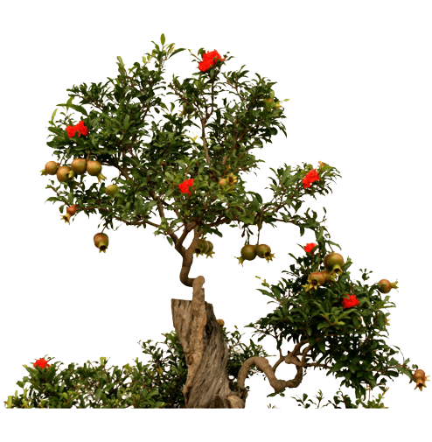
VĂN BẢN:
GƯƠNG BÁU KHUYÊN RĂN (bài 43)
(Bảo kính cảnh giới) - Nguyễn Trãi -

Slide 2





01
KHỞI ĐỘNG
02
HÌNH THÀNH
KIẾN THỨC
03
LUYỆN TẬP
04
VẬN DỤNG

Slide 3


KHỞI ĐỘNG
Ở bài học về tác giả Nguyễn Trãi, chúng ta được biết ở lĩnh vực văn học, Nguyễn Trãi không chỉ là một nhà văn chính luận kiệt xuất mà ông còn là một nhà thơ trữ tình sâu sắc. Em hãy kể tên những tập thơ nổi tiếng của Nguyễn Trãi? Những tập thơ đó thể hiện những vẻ đẹp gì trong tâm hồn Nguyễn Trãi?

Slide 4
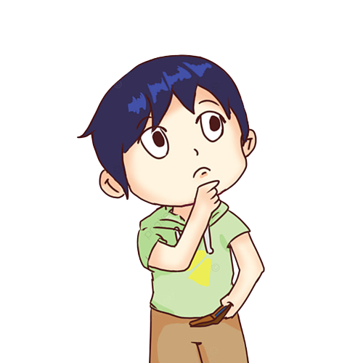
- Các tập thơ chính của Nguyễn Trãi:
+ Ức Trai thi tập (viết bằng chữ Hán)
+ Quốc âm thi tập (viết bằng chữ Nôm)
- Vẻ đẹp tâm hồn Nguyễn Trãi qua thơ: Nguyễn Trãi hiện lên vừa là một bậc anh hùng với lí tưởng cao cả, vừa là một con người trần thế với tình yêu dành nhiều cho thiên nhiên, đất nước, con người, cuộc sống.

Slide 5

HÌNH THÀNH KIẾN THỨC

Slide 6

I. Tìm hiểu chung
1. Vài nét về thơ Nôm Đường luật xen lục ngôn
Dựa vào kiến thức đã học và phần Kiến thức Ngữ văn SGK tr.4, em hãy nhắc lại những hiểu biết về thơ Nôm Đường luật và nêu những hiểu biết về thơ Nôm Đường luật thất ngôn xen lục ngôn.

Slide 7
I. Tìm hiểu chung
1. Vài nét về thơ Nôm Đường luật xen lục ngôn
* Về thơ Nôm Đường luật:
Khoảng thế kỉ XIII
1. Thời điểm ra đời
2. Yếu tố tiếp thu thơ Đường luật
3. Yếu tố sáng tạo so với thơ Đường luật
Mang tính quy phạm của thể thơ Đường luật về niêm, luật, vần, đối,...
Có những thay đổi về nhịp điệu câu thơ, tận dụng các phép đối; từ ngữ và hình ảnh mang bản sắc dân tộc.

Slide 8
I. Tìm hiểu chung
1. Vài nét về thơ Nôm Đường luật xen lục ngôn
*Về thơ Nôm Đường luật thất ngôn xen lục ngôn:
- Đây là sáng tạo của các tác giả Việt Nam trên cơ sở kế thừa thơ Nôm Đường luật.
- Việc xuất hiện các câu lục ngôn (sáu chữ) xen kẽ với các câu thất ngôn (7 chữ) phá vỡ ít nhiều kết cấu của thơ Đường luật thất ngôn, tạo nên điểm nhấn về cảm xúc, suy tư, hình ảnh, ngôn từ, nhịp điệu,… góp phần mở ra thời kì mới cho sự phát triển của văn học dân tộc.

Slide 9
I. Tìm hiểu chung
2. Bài thơ “Gương báu khuyên răn” (Bảo kính cảnh giới - bài 43)
a. Xuất xứ
- Là bài thơ số 43/61 bài trong chùm thơ “Bảo kính cảnh giới” (Gương báu răn mình), thuộc tập Quốc âm thi tập của Nguyễn Trãi (tập thơ có 254 bài).
- Các bài thơ trong chùm thơ Bảo kính cảnh giới” (Gương báu răn mình) hầu hết đều mang nội dung giáo huấn và chứa đựng nhiều trăn trở, suy tư về thế sự.
- Chùm thơ cũng ghi lại những khoảnh khắc thư nhàn của tác giả khi lánh xa chốn quan trường, hoà mình vào thiên nhiên và nhịp sống bình yên nơi thôn dã; qua đó thể hiện vẻ đẹp tâm hồn của Nguyễn Trãi.

Slide 10
I. Tìm hiểu chung
2. Bài thơ “Gương báu khuyên răn” (Bảo kính cảnh giới - bài 43)
b. Thể loại
Thơ Nôm Đường luật, làm theo thể Thất ngôn bát cú, xen câu lục ngôn
c. Nhan đề
Bài thơ vốn không có nhan đề, người biên soạn tập thơ lấy nhan đề chung đặt tên cho bài thơ, và đây là bài thơ số 43 trong mục Gương báu khuyên răn. Trong bài thơ này, ý nghĩa khuyên răn là mong muốn kẻ cầm quyền hãy học theo vua Thuấn, xây dựng đất nước trở thành một nơi mà người dân có cuộc sống tươi đẹp, con người hài hòa với thiên nhiên.

Slide 11
I. Tìm hiểu chung
2. Bài thơ “Gương báu khuyên răn” (Bảo kính cảnh giới - bài 43)
d. Bố cục: 2 phần
+ 6 câu đầu: Bức tranh cảnh ngày hè
+ 2 câu cuối: Tâm tư, ước nguyện của nhà thơ.
e. Nội dung khái quát
Ca ngợi vẻ đẹp của thiên nhiên, đất nước và khát vọng về một cuộc sống ấm no, hanh phúc cho người dân của Nguyễn Trãi.

Slide 12


II. Đọc – hiểu chi tiết
1. Bức tranh cảnh ngày hè trong 6 câu đầu
a. Tâm thế ngắm cảnh của nhà thơ (câu đầu)
Câu thơ mở đầu cho biết điều gì về cuộc sống và tâm trạng của nhân vật trữ tình?

Slide 13

II. Đọc – hiểu chi tiết
1. Bức tranh cảnh ngày hè trong 6 câu đầu
b. Bức tranh cảnh ngày hè
PHIẾU HỌC TẬP SỐ 01

Slide 14

Phiếu học tập 01: Tìm hiểu vẻ đẹp của bức tranh cảnh ngày hè (6 câu đầu)
Phương diện | Từ ngữ/hình ảnh/ biện pháp tu từ thể hiện | Giá trị biểu đạt
Hình ảnh
Màu sắc
Âm thanh
- Nêu ấn tượng của em về vẻ đẹp cảnh sắc thiên nhiên và cuộc sống trong bài thơ? ……………………………………………………………………………… Qua bức tranh cảnh ngày hè, em cảm nhận được những vẻ đẹp gì trong tâm hồn nhà thơ? …………………………………………………………………….

Slide 15
II. Đọc – hiểu chi tiết
1. Bức tranh cảnh ngày hè trong 6 câu đầu
b. Bức tranh cảnh ngày hè
Hòe, tán rợp giương, thạch lưu, hồng liên, chợ cá làng ngư phủ => Hình ảnh đặc trưng của ngày hè.
Hình ảnh
Các tính từ chỉ màu sắc: lục, đỏ, hồng cho thấy màu sắc rực rỡ, tươi tắn của các loại hoa nở vào mùa hè.
Màu sắc

Slide 16
II. Đọc – hiểu chi tiết
1. Bức tranh cảnh ngày hè trong 6 câu đầu
b. Bức tranh cảnh ngày hè
Tiếng ve inh ỏi – âm thanh đặc trưng của ngày hè.
Âm thanh
Tiếng lao xao của chợ cá - âm thanh đặc trưng của làng chài.
=>Dù cảnh vật được miêu tả vào cuối ngày, lúc mặt trời sắp lặn, nhưng sự sống dường như không dừng lại.

Slide 17
Nghệ thuật
+ Các động từ mạnh: đùn, phun, tiễn gợi trạng thái vận động của tạo vật với sức sống căng trào, mạnh mẽ.
+ Các từ chỉ âm thanh: lao xao, dắng dỏi diễn tả những âm thanh xao động, rộn rã, náo nhiệt của mùa hè.
+ Việc sử dụng các từ láy: đùn đùn (láy toàn phần), lao xao (láy âm)… làm tăng tính biểu cảm của từ ngữ, cho thấy sức sống mãnh liệt của tạo vật và sự nhộn nhịp, thanh bình của đời sống muôn dân.
+ Các phép đối được thực hiện ở hai câu thực và hai câu luận khiến cho hình ảnh thiên nhiên và cảnh sinh hoạt của con người trở nên nhộn nhịp, thể hiện một cuộc sống yên vui.

Slide 18
II. Đọc – hiểu chi tiết
1. Bức tranh cảnh ngày hè trong 6 câu đầu
b. Bức tranh cảnh ngày hè
Vẻ đẹp tâm hồn Nguyễn Trãi qua bức tranh cảnh ngày hè
Yêu thiên nhiên: mở rộng mọi giác quan để cảm nhận vẻ đẹp của thiên nhiên.
Yêu cuộc sống: Dù miêu tả vào cuối ngày nhưng cảnh vật trong thơ Nguyễn Trãi vẫn rực lên sức sống của tạo vật, sự nhộn nhịp, thanh bình của cuộc sống người dân.

Slide 19
II. Đọc – hiểu chi tiết
2. Ước nguyện của nhà thơ (hai câu thơ cuối)
*Ước nguyện của nhà thơ:
Đứng trước vẻ đẹp no đủ của cuộc sống con người, Nguyễn Trãi có tâm trạng và mong ước gì? Những thông tin nào về cuộc đời và con người Nguyễn Trãi giúp em hiểu rõ hơn điều đó?

Slide 20
II. Đọc – hiểu chi tiết
2. Ước nguyện của nhà thơ (hai câu thơ cuối)
*Ước nguyện của nhà thơ:
- Những thông tin về cuộc đời và con người Nguyễn Trãi giúp lí giải rõ hơn mong ước của nhà thơ:
+ Lí tưởng của Nguyễn Trãi là sống hết mình vì đất nước, nhân dân, mong muốn xây dựng một triều đại “vua sáng, tôi hiền”. Cả cuộc đời ông phấn đấu và hi sinh cho lí tưởng và mục đích đó, cả khi tham gia khởi nghĩa Lam Sơn, khi hòa bình lập lại và những ngày tháng ẩn dật ở Côn Sơn.
+ Mọi hành động và suy nghĩ của Nguyễn Trãi là vì cuộc sống tươi đẹp cho người dân.

Slide 21
II. Đọc – hiểu chi tiết
2. Ước nguyện của nhà thơ (hai câu thơ cuối)
*Mối quan hệ giữa cảnh và tình trong bài thơ:
Đặc trưng nổi bật về thi pháp của thơ ca trung đại là phát huy tối đa hiệu quả của bút pháp tả cảnh ngụ tình. Bài thơ số 43 – Gương báu khuyên răn là minh chứng tiêu biểu:
- Ở bốn câu thơ đầu, bức tranh thiên nhiên ngày hè hiện lên tươi mới, sống động nhưng qua đó vẫn có thể thấy được niềm vui, tâm trạng viên mãn của nhà thơ trước vẻ đẹp rực rỡ của thiên nhiên, cảnh vật. Trước không khí thái bình, thịnh vượng của đất nước, Nguyễn Trãi thể hiện niềm vui và niềm tin tưởng vào tương lai tươi sáng của đất nước. Đó có lẽ là những ngày tháng hạnh phúc nhất của cuộc đời Nguyễn Trãi, trước khi bi kịch xảy ra.

Slide 22
II. Đọc – hiểu chi tiết
2. Ước nguyện của nhà thơ (hai câu thơ cuối)
*Mối quan hệ giữa cảnh và tình trong bài thơ:
Đặc trưng nổi bật về thi pháp của thơ ca trung đại là phát huy tối đa hiệu quả của bút pháp tả cảnh ngụ tình. Bài thơ số 43 – Gương báu khuyên răn là minh chứng tiêu biểu:
- Trong bốn câu tiếp theo, nhất là hai câu kết, có thể thấy rõ tình cảm của tác giả được thể hiện trực tiếp.
+ Đến hai câu luận, có sự chuyển đổi từ miêu tả thiên nhiên sang miêu tả cảnh vật và sinh hoạt của con người. Đó là một không khí đầy sôi động, nhộn nhịp trong cuộc sống của người dân.
+ Hai câu kết gửi gắm trực tiếp mong ước của tác giả về một cuộc sống thái bình, giàu đủ của muôn dân.

Slide 23
II. Đọc – hiểu chi tiết
2. Ước nguyện của nhà thơ (hai câu thơ cuối)
*Mối quan hệ giữa cảnh và tình trong bài thơ:
Quan hệ giữa cảnh và tình trong cả bài thơ là quan hệ gắn bó, tương hỗ. Tả cảnh không phải chỉ để ca ngợi vẻ đẹp thuần túy của thiên nhiên, cảnh vật mà còn thể hiện tâm trạng, tình cảm của nhà thơ.

Slide 24
III. Tổng kết
- Rút ra những nét đặc sắc về nội dung và nghệ thuật của văn bản?
- Khi đọc hiểu một bài thơ Nôm Đường luật, em cần chú ý những gì?

Slide 25
III. Tổng kết
1. Giá trị nội dung
- Bức tranh thiên nhiên sinh động và đầy sức sống.
- Một thi nhân yêu thiên nhiên, yêu đời, yêu cuộc sống; một bậc đại nhân khát khao một cuộc sống ấm no, đầy đủ cho nhân dân khắp mọi nơi.

Slide 26
III. Tổng kết
2. Giá trị nghệ thuật
- Nghệ thuật tả cảnh ngụ tình.
- Sử dụng nhiều động từ có giá trị biểu cảm cao: đùn đùn, giương, phun…
- Cách tân về mặt thể thơ: câu đầu và câu cuối cùng chỉ có 6 chữ.
- Hệ thống ngôn từ giản dị, tinh tế, xen lẫn từ Hán và điển tích.
- Sử dụng từ láy độc đáo: đùn đùn, dắng dỏi, lao xao,...

Slide 27
III. Tổng kết
3. Cách đọc hiểu một bài thơ Nôm Đường luật
- Huy động những hiểu biết về tác giả, tác phẩm (hoàn cảnh sáng tác, đề tài/thể loại, ngôn ngữ,…)
- Đọc văn bản, xác định thể loại và bố cục; vần, nhịp; nhân vật trữ tình…
- Đọc, phân tích nội dung và hình thức của văn bản theo bố cục; bám sát các từ ngữ, hình ảnh, biện pháp tu từ,… để nêu được bức tranh tâm trạng của nhân vật trữ tình.
- Đánh giá văn bản; vận dụng kiến thức kĩ năng đã học vào thực tiễn.

Slide 28

LUYỆN TẬP

Slide 29


*Nhiệm vụ 1: Trắc nghiệm khách quan
TRÒ CHƠI

Slide 30
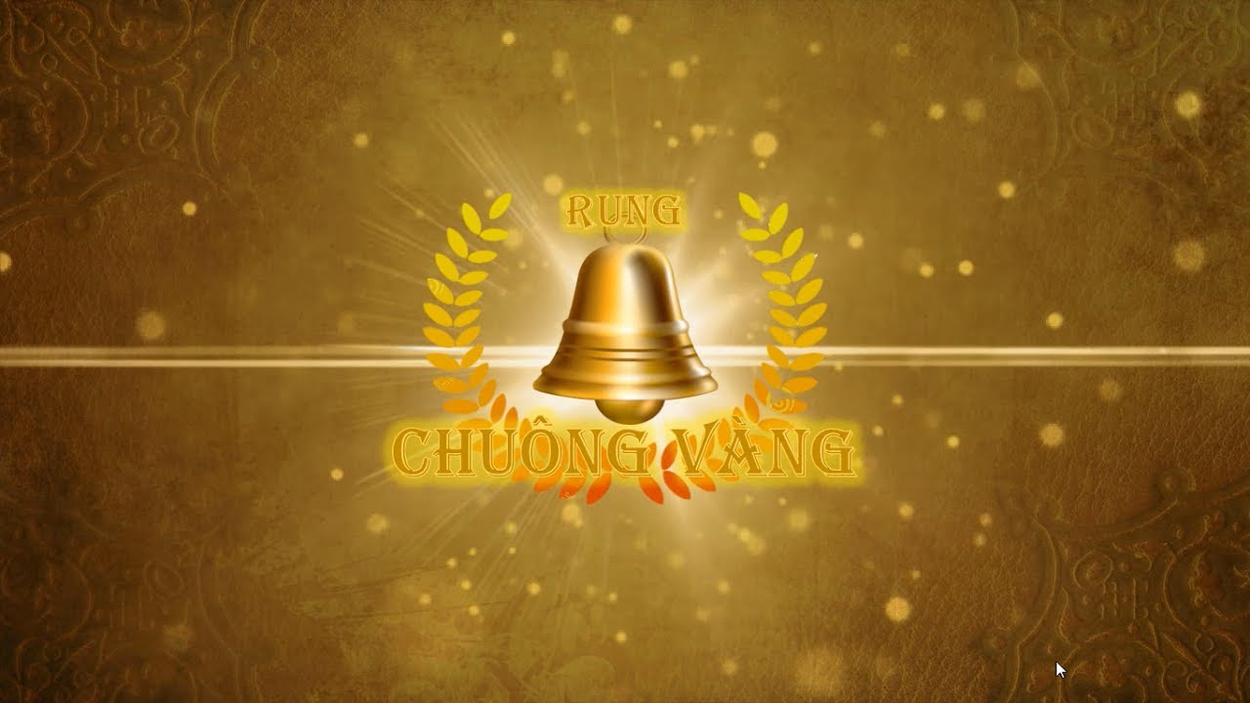


Slide 31

RUNG CHUÔNG VÀNG
Mỗi người sẽ được phát 3 tấm giấy nhớ cỡ nhỏ (Mỗi tấm 1 màu khác nhau)
Quy ước:+ Xanh: Đáp án A.
+ Hồng: Đáp án B.
+ Vàng: Đáp án C
+ Đỏ: Đáp án D
- Sau khi GV đọc xong câu hỏi, HS có 5 giây để suy nghĩ và chọn đáp án bằng cách giơ tấm giấy nhớ có màu tương ứng đã quy ước.
- Nếu chọn sai đáp án thì ngồi xuống và mất quyền chơi.
- Người thắng cuộc là người ngồi xuống sau cùng hoặc trả lời được tất cả các câu hỏi.

Slide 32




Câu hỏi 1
Bài thơ Gương báu răn mình – bài 43 nằm trong tập thơ nào ?
A. Thơ chữ hán
B. Quốc âm thi tập
C. Ức trai thi tập
D. Quốc ngữ thi tập

Slide 33

Câu hỏi 2
Bức tranh thiên nhiên trong bài thơ được miêu tả ở phương diện nào?
A. Âm thanh
B. Màu sắc
C. Hương vị
D. Tất cả đều đúng

Slide 34
Câu hỏi 3
Cảnh sắc thiên nhiên trong bài thơ là?
A. Buổi sáng hè nhẹ nhàng, tươi tắn.
B. Buổi trưa hè nồng nàn rực rỡ.
C. Buổi chiều hè sinh động, tràn đầy sức sống.
D. Một đêm hè thanh tĩnh, bình yên.

Slide 35
Câu hỏi 4
Cách tác giả dùng các động từ đùn đùn, giương, phun trong bài thơ cho ta cảm nhận gì về cảnh mùa hè ?
A. Sự nóng nực của mùa hè.
B. Sự tươi mát của thiên nhiên
C. Sự sống mạnh mẽ của thiên nhiên
D. Sự nứt mẻ vì nóng của cây ổi

Slide 36
Câu hỏi 5
Dòng nào nêu không đúng vẻ đẹp tâm hồn nhà thơ qua bài thơ ?
A. Tấm lòng thiết tha với cuộc đời.
B. Tâm hồn yêu thiên nhiên, cảnh vật
C. Tấm lòng trăn trở trước thế sự.
D. Tấm lòng ưu ái với dân với nước

Slide 37
Câu hỏi 6
Những câu thơ lục ngôn trong bài Gương báu khuyên răn – bài 43 là:
A. Câu 1 và câu 5
B. Câu 1 và câu 6
C. Câu 1 và câu 7
D. Câu 1 và câu 8

Slide 38
Câu hỏi 7
Loại cây nào không có trong bài thơ?
A. Hòe.
B. Hồng.
C. Thạch Lựu.
D. Sen.

Slide 39
Câu hỏi 8
Câu thơ miêu tả bức tranh đầy sức sống trong bài thơ Gương báu khuyên răn – bài 43 là câu:
A. Rồi, hóng mát thuở ngày trường.
B. Hòe lục đùn đùn tác rợp giương.
C. Dẽ có Ngu cầm đàn một tiếng.
D. Dân giàu đủ khắp đòi phương.

Slide 40
Câu hỏi 9
Câu thơ nào miêu tả âm thanh ngày hè?
A. Hòe lục đùn đùn táp rợp trương.
B. Thạch lựu hiên còn phun thức đỏ.
C. Hồng liên trì đã tiễn mùi hương.
D. Lao xao chợ cá làng ngư phủ.

Slide 41
Câu hỏi 10
Từ nào dưới đây không phải là từ Hán - Việt?
A. Mùi hương.
B. Thạch lựu.
C. Hồng liên.
D. Tịch dương.

Slide 42
Câu hỏi 11
Tìm câu đúng:
A. Nhà thơ tìm hiểu về với thiên nhiên là tìm về nơi trú ngụ của tâm hồn.
B. Nhà thơ đến với thiên nhiên để tìm chốn dừng chân, lãng quên cuộc đời.
C. Nhà thơ miêu tả cảnh sắc thiên nhiên để gửi gắm những tâm tư thầm kín khó nói của mình.
D. Điểm kết tụ của hồn thơ Nguyễn Trãi không phải ở thiên nhiên tạo vật mà chính ở con người.

Slide 43
Câu hỏi 12
Vẻ đẹp nghệ thuật của bài thơ là gì?
A. Tả cảnh ngụ tình
B. Các cặp đối chỉnh
C. Sử dụng từ láy
D. Tất cả đều đúng.

Slide 44

*Nhiệm vụ 2: Nhận xét điểm khác biệt của bài thơ “Gương báu khuyên răn” (bài 43):
Câu hỏi: Điểm khác biệt về hình thức của bài thơ “Gương báu khuyên răn” (bài 43) so với các bài thơ thất ngôn bát cú Đường luật khác là gì? Nêu ý nghĩa của sự khác biệt đó.

Slide 45
“Gương báu khuyên răn” (bài 43) là bài thơ được viết theo thể thất ngôn xen lục ngôn (câu sáu chữ xen với các câu thơ bảy chữ) nên có điểm khác với các bài thơ thất ngôn bát cú quen thuộc của thơ Đường luật:
- Thơ Nôm Đường luật thất ngôn xen lục ngôn là sự sáng tạo của Nguyễn Trãi và các nhà thơ Việt Nam thời trung đại nhằm dân tộc hóa một thể thơ vay mượn của nước ngoài, bằng cách lồng các câu sáu chữ vào các vị trí khác nhau trong bài thơ thất ngôn bát cú. Các câu lục được đặt nhiều ở câu mở đầu và câu cuối. Khi nằm ở các vị trí then chốt, các câu lục sẽ đóng vai trò là các câu “đột sáng” của cả bài thơ, nhấn mạnh cô đọng cảm xúc, suy tư của tác giả trong bài thơ, tạo nên nhịp điệu mang âm hưởng dân tộc (rất nhiều câu tục ngữ Việt Nam có sáu chữ; câu lục sau này cũng là thành phần cấu tạo nên câu thơ lục bát).
- Sự sáng tạo thể thơ thất ngôn xen lục ngôn cho thấy Nguyễn Trãi rất có ý thức trong việc xây dựng một thể thơ cho văn học dân tộc.

Slide 46

*Nhiệm vụ 3: Viết tích cực
Yêu cầu: Chọn 1 trong 2 đề sau:
Đề 1: Viết đoạn văn (khoảng 8 – 10 dòng) nêu cảm nhận của em về vẻ đẹp tâm hồn của Nguyễn Trãi qua bài thơ ““Gương báu khuyên răn” (Bảo kính cảnh giới – Bài 43).
Đề 2: Viết đoạn văn (khoảng 8 – 10 dòng) phân tích một yếu tố “phá cách” trong “Gương báu khuyên răn” (Bảo kính cảnh giới – Bài 43)

Slide 47
Bảng kiểm kĩ năng viết đoạn văn
STT | Tiêu chí | Đạt | Chưa đạt
1 | Đảm bảo hình thức đoạn văn với dung lượng khoảng 8 - 10 dòng
2 | Đoạn văn đúng chủ đề: - Đề 1: vẻ đẹp tâm hồn Nguyễn Trãi qua bài thơ “Gương báu khuyên răn” (bài 43). - Đề 2: phân tích một yếu tố “phá cách” trong “Gương báu khuyên răn” (bài 43)
3 | Đoạn văn đảm bảo tính liên kết giữa các câu trong đoạn văn.
4 | Đoạn văn đảm bảo về yêu cầu về chính tả, cách sử dụng từ ngữ, ngữ pháp.

Slide 48


VẬN DỤNG
Yêu cầu: Qua tình yêu thiên nhiên của Nguyễn Trãi trong bài thơ, em có suy nghĩ gì về cách ứng xử của con người đối với thiên nhiên và môi trường trong giai đoạn hiện nay?

Slide 49
Yêu cầu: Qua tình yêu thiên nhiên của Nguyễn Trãi trong bài thơ, em có suy nghĩ gì về cách ứng xử của con người đối với thiên nhiên và môi trường trong giai đoạn hiện nay?
Cách ứng xử của con người đối với thiên nhiên và môi trường trong giai đoạn hiện nay:
- Thực trạng: Con người ngày càng tàn phá thiên nhiên, gây ô nhiễm môi trường.

Slide 50
Yêu cầu: Qua tình yêu thiên nhiên của Nguyễn Trãi trong bài thơ, em có suy nghĩ gì về cách ứng xử của con người đối với thiên nhiên và môi trường trong giai đoạn hiện nay?
Cách ứng xử của con người đối với thiên nhiên và môi trường trong giai đoạn hiện nay:
Con người cần thay đổi nhận thức và có nhiều hành động đúng đắn để giúp thiên nhiên, môi trường được “chữa lành” và tồn tại bền vững:
+ Trồng nhiều cây xanh
+ Hạn chế xả rác thải, đặc biệt là rác thải nhựa, nilon ra môi trường
+ Tiết kiệm nước, điện và các nguồn năng lượng
+ Ưu tiên các sản phẩm tái chế; sử dụng các nguồn năng lượng sạch (năng lượng mặt trời, gió,…)
…………………

